Slide 1
Красная книга Свердловской области
Все хорошее в людях из – детства!
Как истоки добра пробудить?
Прикоснуться к природе всем сердцем:
Удивиться, узнать, полюбить!
Н. Луконин
Исполнитель : Русин Арсений Антонович 4Б класс
МАОУ «Покровская СОШ»

Slide 2
Цель: - расширение и углубление знаний об исчезающих видах животных Свердловской области.
Задачи: - познакомиться с Красной книгой;
- изучить животных занесённых в неё, их образ жизни;
исследовать причины исчезновения животных;
проанализировать полученную информацию;
воспитывать любовь и бережное отношение к природе.
Объект исследования:
- Красная книга Свердловской области.
Предмет исследования:
- исчезающие виды животных.

Slide 3
Актуальность: - необходимо знать виды редких и исчезающих животных и как можно раньше научиться их охранять и защищать.
Гипотеза: - я предполагаю, что многие животные нуждаются в защите и помощи людей.
Методы исследования :
- сбор информации;
обработка интернет ресурсов.

Slide 4


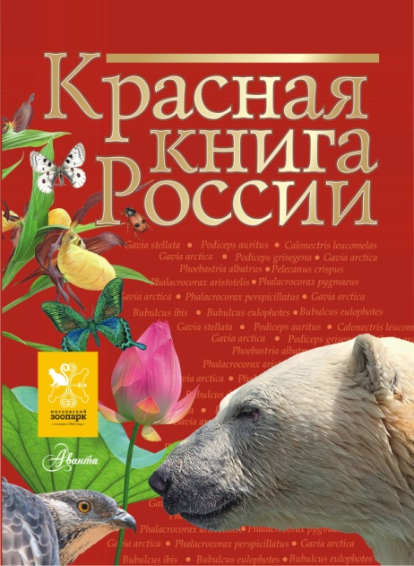
История создания Красной книги
Кра́сная кни́га — аннотированный список редких и находящихся под угрозой исчезновения или исчезнувших животных, растений и грибов.
Красная книга является основным документом, в котором обобщены материалы о современном состоянии редких и находящихся под угрозой исчезновения видов растений и животных, на основании которых проводится разработка научных и практических мер, направленных на их охрану, воспроизводство и рациональное использование.

Slide 5
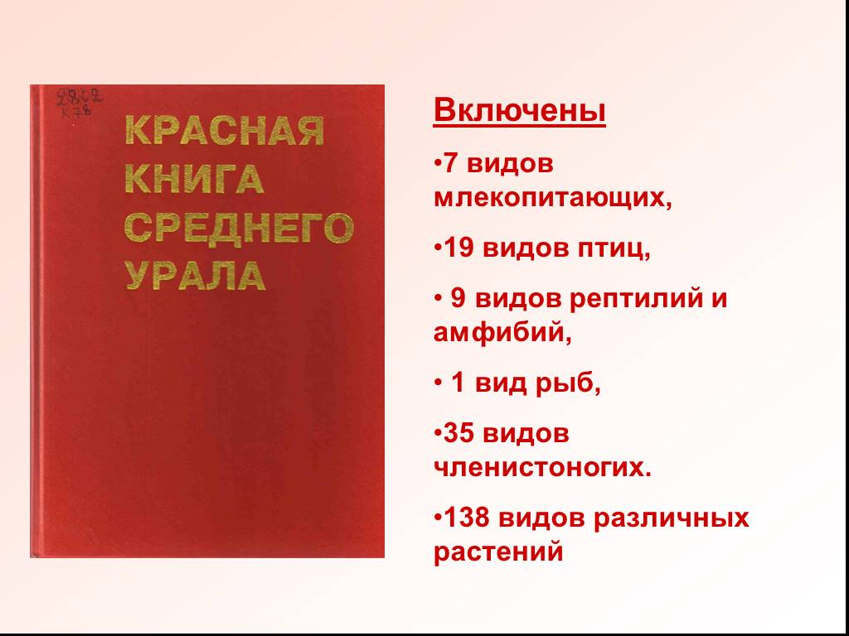
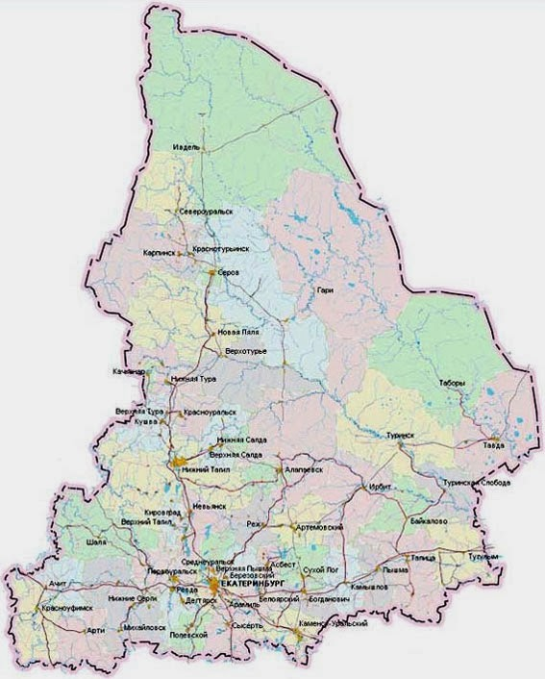
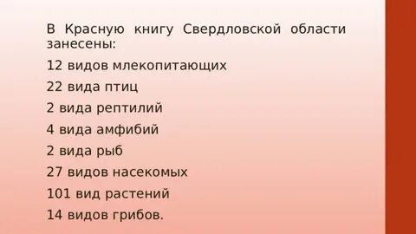

Свердловская область - это природный музей под открытым небом.
Свердловская область имеет большую территорию. По ней протекает много рек, растёт большое количество лесов. Всё это создаёт условия для обитания самых разных животных. Раньше животный мир нашей области был очень богат. Но строительство городов, ведение сельского хозяйства и другая деятельность человека изменили природные условия. К сожалению, это привело к уменьшению численности или полному уничтожению некоторых видов животных.

Slide 6
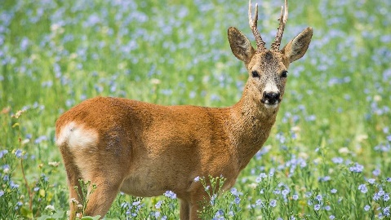
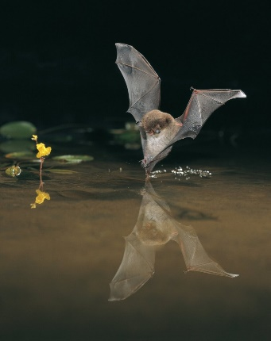
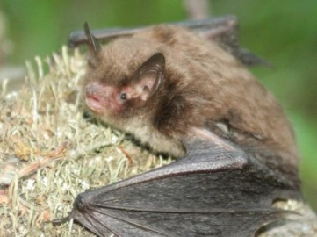
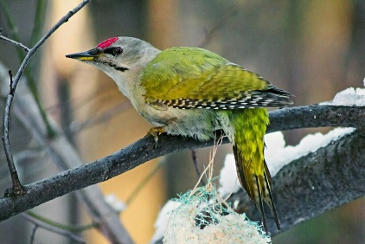
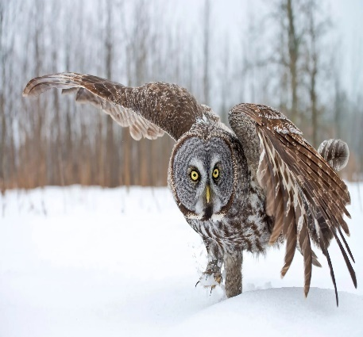
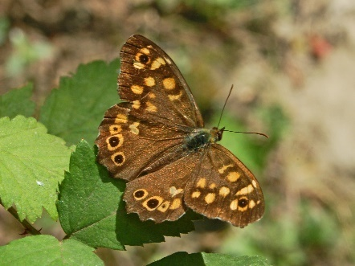
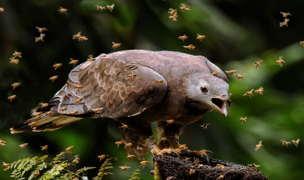
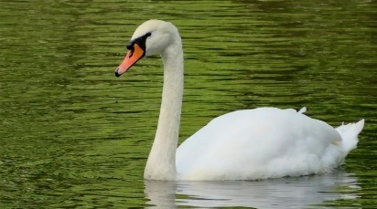
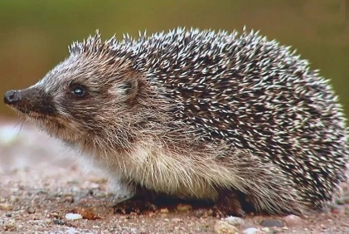
Животные, занесенные в Красную книгу Свердловской области
1
Сибирская косуля
Прудовая ночница
Водяная ночница
Бородатая неясыть
Седой дятел
Бархатница тарпея
Обыкновенный осоед
Лебедь-шипун
Обыкновенный ёж
2
5
4
3
6
7
8
9

Slide 7
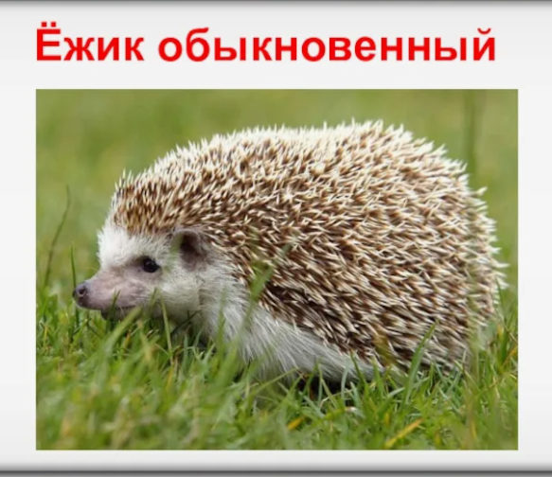
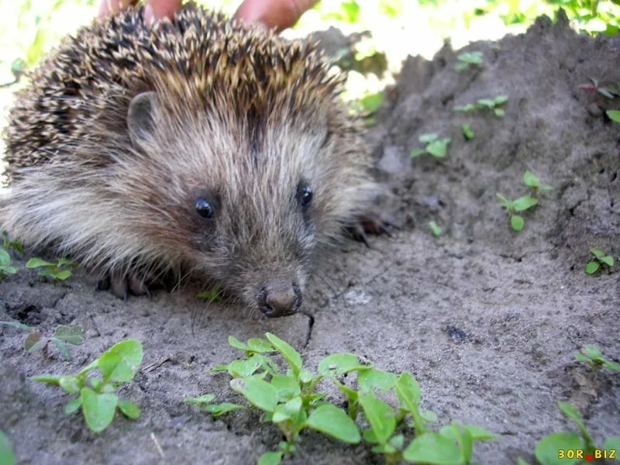
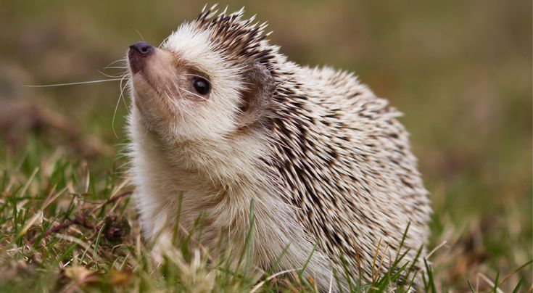
Сегодня расскажу про обыкновенного ежа
Относится к отряду насекомоядных. Семейство ежовых живет в смешанных и лиственных лесах. Ведет сумеречный и ночной образ жизни. Питается насекомыми, лягушками, грызунами, растительным кормом. К осени набирает запас жира и впадает в зимнюю спячку

Slide 8
Причины исчезновения животных:
Вырубка лесов;
Лесные пожары;
Распашка земель;
Браконьерство;
Загрязнение воздуха и почвы.
Чтобы сохранить животных нужно:
Запретить охоту.
Запретить добычу животных.
Запретить разрушать места обитания животных.
Охранять заповедники.
Заботиться о размножении.

Slide 9
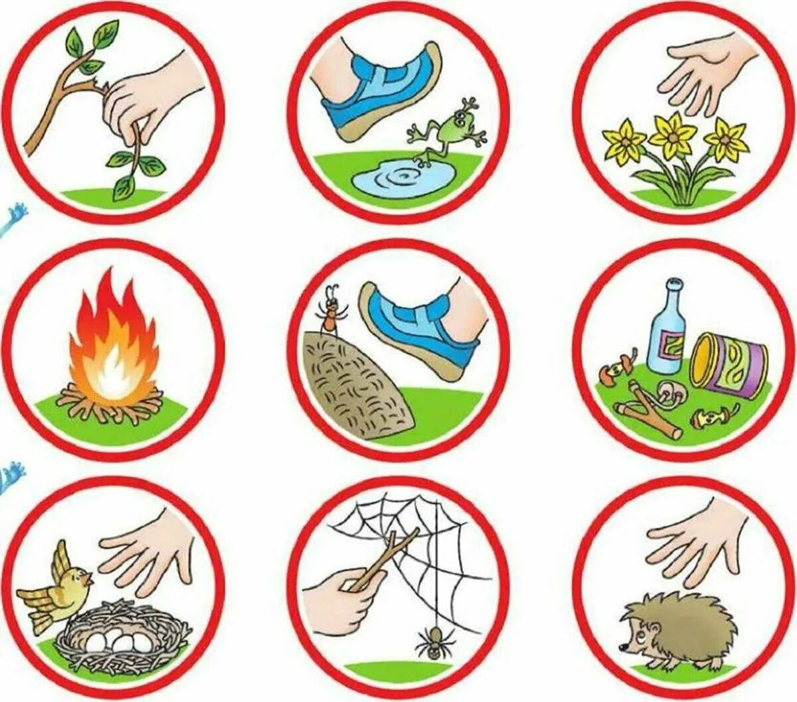
Правила друзей природы
Не сори.
Не разжигай костёр.
Не ломай ветки деревьев и кустарников.
Не топчи траву и цветы.
Не лови диких животных и не уноси их домой.
Не разоряй птичьих гнёзд.

Slide 10
Выводы исследования:
В Красную книгу занесены животные и растения, которые находятся на грани исчезновения.
Красная книга – сигнал тревоги и обращение к людям за помощью.
Нужно сохранять живую планету с тем многообразием жизненных форм, которые были даны нам самой Природой.
Проблемы охраны природы превратились в один из важнейших приоритетов национального развития.

Slide 11
Спасибо за внимание!

